Slide 1
Módulo 4: Camada Física
Material do instrutor
Introdução às redes v7.0 (ITN)
Notes:
Programa da Cisco Networking Academy
Introdução às redes v7.0 (ITN)
Módulo 4: Camada Física

Slide 2
Materiais do instrutor - Guia de planejamento do módulo 4
Esta apresentação de PowerPoint é dividida em duas partes:
Guia de planejamento do Instrutor
Informações para ajudá-lo a se familiarizar com o módulo
Material didático
Apresentação para aulas
Slides opcionais que você pode usar em sala de aula
Começa no slide 11
Observação: Remova o Guia de planejamento desta apresentação antes de compartilhar com outra pessoa.
Para obter ajuda e recursos adicionais, vá para a página inicial do instrutor e os recursos do curso para este curso. Você também pode visitar o site de desenvolvimento profissional na NetAcad.com, a página oficial do Facebook da Academia de Networking da Cisco ou instrutor apenas FB Group.
Notes:
2

Slide 3
O que esperar neste módulo
Para facilitar a aprendizagem, os seguintes recursos dentro da GUI podem ser incluídos neste módulo:
Recurso | Descrição
Animations | Expor os alunos a novas competências e conceitos.
Vídeos | Exponha os alunos a novas habilidades e conceitos.
Verifique seu entendimento (CYU) | Questionário online por tópico para ajudar os alunos a avaliar a compreensão do conteúdo.
Atividades Interativas | Uma variedade de formatos para ajudar os alunos a avaliar a compreensão do conteúdo.
Verificador de Sintaxe | Pequenas simulações que expõem os alunos à linha de comando da Cisco para praticar habilidades de configuração.
Atividade do PT | Atividades de simulação e modelagem projetadas para explorar, adquirir, reforçar e expandir habilidades.

Slide 4
O que esperar neste módulo (Cont.)
Para facilitar a aprendizagem, os seguintes recursos podem ser incluídos neste módulo:
Recurso | Descrição
Packet Tracer - Atividade do Modo Físico | Estas atividades são concluídas usando o Packet Tracer no Modo Físico.
Laboratórios práticos | Laboratórios projetados para trabalhar com equipamentos físicos.
Atividades em sala de aula | Estes são encontrados na página Recursos do instrutor. As atividades de aula são projetadas para facilitar o aprendizado, a discussão em aula e a colaboração.
Testes de módulo | Autoavaliações que integram conceitos e habilidades aprendidas ao longo da série de tópicos apresentados no módulo.
Resumo do módulo | Recapitula brevemente o conteúdo do módulo.

Slide 5
Verifique seu entendimento
As atividades "Verifique sua compreensão" são projetadas para permitir que os alunos determinem rapidamente se entendem o conteúdo e podem prosseguir ou se precisam revisar.
Verifique se suas atividades de compreensão não afetam as notas do aluno.
Não há slides separados para essas atividades no PPT. Elas estão listadas na área de anotações do slide que aparece antes dessas atividades.
Notes:
5

Slide 6
Packet Tracer - Atividades do Modo Físico
Estas atividades são concluídas usando o Packet Tracer no Modo Físico.
Eles são projetados para emular os laboratórios correspondentes.
Eles podem ser usados em vez do laboratório quando o acesso ao equipamento físico não é possível.
As atividades do modo físico do Packet Tracer podem não ter tanta andaimes quanto as atividades do PT que imediatamente os precedem.
Notes:
6

Slide 7
Módulo 4: Atividades
Quais atividades estão associadas a este módulo?
Nº da página | Tipo de atividade | Nome da atividade | Opcional?
4.1.3 | Verifique seu entendimento | Propósito da camada física | Recomendado
4.2.7 | Verifique seu entendimento | Características da camada física | Recomendado
4.3.6 | Verifique seu entendimento | Cabeamento de cobre | Recomendado
4.4.4 | Atividade | Pinagem dos Cabos | Recomendada
4.5.7 | Verifique seu entendimento | Cabeamento de fibra óptica | Recomendado
4.6.4 | Verifique seu entendimento | Mídia Sem Fio | Recomendado
4.6.5 | Packet Tracer | Conecte uma LAN Com Fio e Sem Fio | Recomendado
4.6.6 | Laboratório | Exibição de Informações da Placa de Rede Com e Sem Fio | Recomendado
Notes:
7

Slide 8
Módulo 4: Atividades (Cont.)
Quais atividades estão associadas a este módulo?
Nº da página | Tipo de atividade | Nome da atividade | Opcional?
4.7.1 | Packet Tracer - Modo Físico | Exploração da Camada Física | Recomendado
4.7.2 | Packet Tracer | Conecte a Camada Física | Recomendado
4.7.4 | Teste do Módulo | Camada física | Recomendado
Notes:
8

Slide 9
Módulo 4: Práticas recomendadas
Antes de ensinar o Módulo 4, o instrutor deve:
Revise as atividades e avaliações para este módulo.
Tente incluir o máximo de perguntas possível para manter os alunos envolvidos durante a apresentação em sala de aula.
Tópico 4.1
Pergunte aos alunos ou faça uma discussão em aula
Que tipo de conexão física eles usam em sua casa ou no trabalho?
Você já notou a variedade de conexões físicas em uso em um ambiente de negócios típico?
Tópico 4.2
Pergunte aos alunos ou faça uma discussão em aula
Você pode pensar em cenários fora da rede onde os padrões físicos são críticos para o sucesso?
Descreva uma ocasião em que você pessoalmente experimentou a diferença entre o rendimento e o goodput
Notes:
9

Slide 10
Módulo 4: Melhores Práticas (cont.)
Tópico 4.3
Pergunte aos alunos ou faça uma discussão em aula
Que tipo de coisas você acha que gerará EMI ou RFI que poderiam ter um efeito no UTP?
Por que você supõe o cobre é o condutor de escolha?
Tópico 4.4
Pergunte aos alunos ou faça uma discussão em aula
O que aconteceria se você tentasse usar um cabo que foi encerrado usando diferentes padrões em cada extremidade?
O que é que torna as categorias numeradas mais altas de fio de cobre melhor?
Tópico 4.5
Pergunte aos alunos ou faça uma discussão em aula
Você já viu ou lidou com uma conexão de fibra ótica?
Se disponível, passe por alguns cabos de remendo de fibra ótica com diferentes conectores.
Tópico 4.6
Pergunte aos alunos ou faça uma discussão em aula
Você já usou um dispositivo sem fio que não seja 802.11 Wi-Fi?
Notes:
10

Slide 11
Módulo 4: Camada Física
Introdução às redes v7.0 (ITN)
Notes:
Programa da Cisco Networking Academy
Introdução às redes v7.0 (ITN)
Módulo 4: Camada Física

Slide 12
Objetivos do módulo
Título do módulo: Camada física
Objetivo do Módulo: Explicar como os protocolos de camada física, os serviços e a mídia de rede possibilitam as comunicações em redes de dados.
Título do Tópico | Objetivo do Tópico
Propósito da camada física | Descrever a finalidade e as funções da camada física na rede.
Características da camada física | Descreva as características da camada física.
Cabeamento de cobre | Identificar as características básicas do cabeamento de cobre.
Cabeamento UTP | Explicar como o cabo UTP é usado em redes Ethernet.
Cabeamento de fibra óptica | Descrever o cabeamento de fibra óptica e suas principais vantagens em relação a outros meios físicos.
Mídia sem fio | Conectar dispositivos usando meio físico com e sem fio.
Notes:
12
4 - Camada física
4.0.2 - O que vou aprender neste módulo?

Slide 13
4.1 – Propósito da camada física
Notes:
4 - Camada física
4.1 – Propósito da camada física

Slide 14
Objetivo de camada física A conexão física
Antes que qualquer comunicação de rede possa ocorrer, é necessário estabelecer uma conexão física com uma rede local.
Essa conexão pode ser com ou sem fio, dependendo da configuração da rede.
Isso geralmente se aplica se você está considerando um escritório corporativo ou uma casa.
As placas de interface de rede (NICs) conectam um dispositivo à rede.
Alguns dispositivos podem ter apenas uma NIC, enquanto outros podem ter várias NICs (com fio e/ou sem fio, por exemplo).
Nem todas as conexões físicas oferecem o mesmo nível de desempenho.
Notes:
4 - Camada física
4.1 – Propósito da camada física
4.1.1 - A conexão física

Slide 15
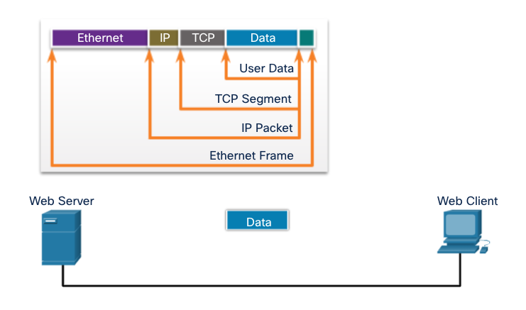
Objetivo de camada física A camada física
Transporta bits através da mídia de rede
Ela aceita um quadro completo da camada de enlace de dados e o codifica como uma série de sinais que são transmitidos para o meio físico local.
Este é o último passo no processo de encapsulamento.
O próximo dispositivo no caminho para o destino recebe os bits e reencapsula o quadro e decide o que fazer com ele.
Notes:
4 - Camada física
4.1 – Propósito da camada física
4.1.2 - A camada Física
4.1.3 — Verificar a sua Compreensão — Finalidade da Camada Física

Slide 16
4.2 Características da camada física
Notes:
4 - Camada física
4.2 Características da camada física

Slide 17
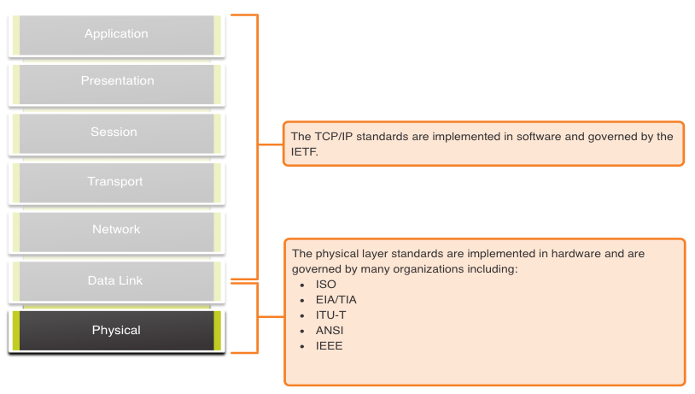
Características da camada física Protocolos de camada física
Notes:
4 - Camada física
4.2 – Características da camada física
4.2.1 – Padrões da camada física

Slide 18
Características da camada física Protocolos de camada física
Os padrões da camada física abordam três áreas funcionais:
Componentes Físicos
Codificação
Sinalização
Os componentes físicos são dispositivos de hardware eletrônicos, meios físicos e outros conectores que transmitem e transportam os sinais para representar os bits.
Os componentes de hardware, como NICs, interfaces e conectores, materiais de cabo e projetos de cabo são especificados nos padrões associados à camada física.
Notes:
4 - Camada física
4.2 – Características da camada física
4.2.2 - Componentes físicos

Slide 19
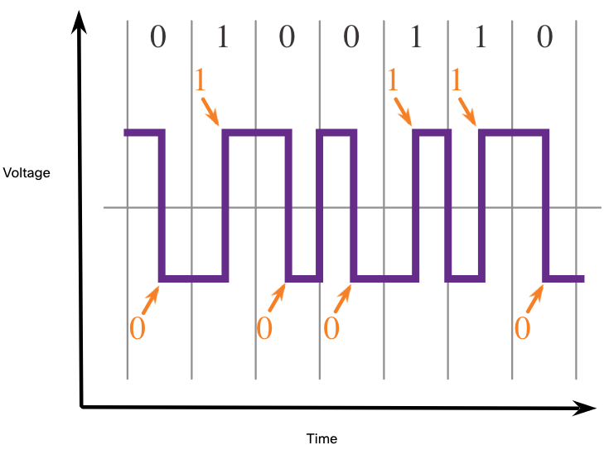
Características da camada física Codificação
Codificação converte o fluxo de bits em um formato reconhecível pelo próximo dispositivo no caminho de rede.
Esta 'codificação' fornece padrões previsíveis que podem ser reconhecidos pelo próximo dispositivo.
Exemplos de métodos de codificação incluem Manchester (mostrado na figura), 4B/5B e 8B/10B.
Notes:
4 - Camada física
4.2 – Características da camada física
4.2.3 — Codificação

Slide 20
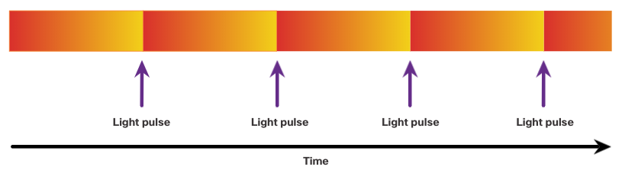
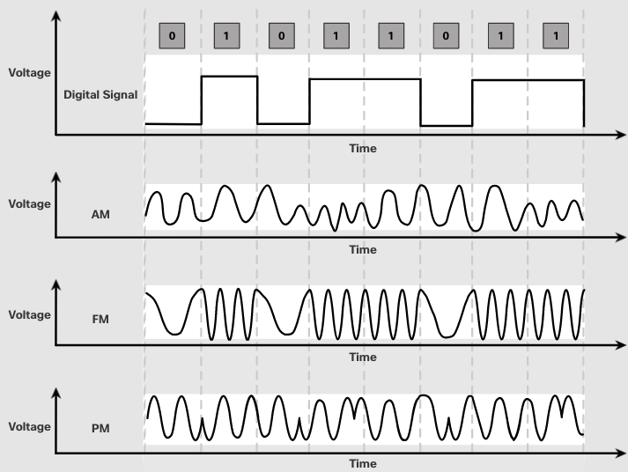
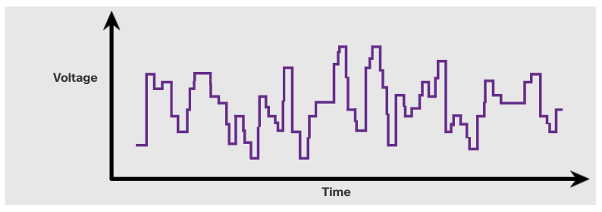
Características da camada física Sinalização
O método de sinalização é como os valores de bit, “1” e “0” são representados no meio físico.
O método de sinalização varia de acordo com o tipo de meio que está sendo usado.
Pulsos de luz sobre cabo de fibra óptica
Sinais elétricos sobre cabo de cobre
Sinais de Microondas através de Wireless
Notes:
4 - Camada física
4.2 – Características da camada física
4.2.4 - Sinalização

Slide 21
Características da camada física Largura de banda
Largura de banda é a capacidade na qual um meio pode transportar dados.
A largura de banda digital mede a quantidade de dados que pode fluir de um lugar para outro em um determinado período de tempo; quantos bits podem ser transmitidos em um segundo.
Propiedades da mídia física, tecnologias atuais e as leis da física têm função importante na determinação da largura de banda disponível.
Unidades de Largura de Banda | Sigla | Equivalência
Bits por segundo | bps | 1 bps = unidade fundamental de largura de banda
Quilobits por segundo | Kbps | 1 kb/s = 1.000 bps = 10³ bps
Megabits por segundo | Mbps | 1 Mbps = 1,000,000 bps = 10⁶ bps
Gigabits por segundo | Gbps | 1 Gbps – 1,000,000,000 bps = 10⁹ bps
Terabits por segundo | Tbps | 1 Tbps = 1,000,000,000,000 bps = 10¹² bps
Notes:
4 - Camada física
4.2 – Características da camada física
4.2.5 - Largura de banda

Slide 22
Características da camada física Terminologia de largura de banda
Latência
Quantidade de tempo, incluindo atrasos, para os dados viajarem de um ponto a outro
Produtividade
a medida da transferência de bits através do meio físico durante um determinado período
Goodput
a medida de dados úteis transferidos em um determinado período
Goodput = Throughput - sobrecarga de tráfego
Notes:
4 - Camada física
4.2 – Características da camada física
4.2.6 — Terminologia de largura de banda
4.2.7 Verifique seu entendimento — Características da camada física

Slide 23
4.3 Cabeamento de cobre
Notes:
4 - Camada física
4.3 Cabeamento de cobre

Slide 24
Cabeamento de cobre Características dos meios físicos em cobre
O cabeamento de cobre é o tipo mais comum de cabeamento usado nas redes hoje em dia. É barato, fácil de instalar e tem baixa resistência ao fluxo de corrente elétrica.
Limitações:
Atenuação — quanto mais tempo os sinais elétricos têm que viajar, mais fracos ficam.
O sinal elétrico é suscetível a interferência de duas fontes, que podem distorcer e corromper os sinais de dados (Interferência Electromagnética (EMI) e Interferência de RFI (RFI) e Crosstalk).
Mitigação:
A adesão estrita aos limites de comprimento do cabo atenuará a atenuação.
Alguns tipos de cabos de cobre atenuam EMI e RFI usando blindagem metálica e aterramento.
Alguns tipos de cabo de cobre atenuam o cruzamento, torcendo os fios do par de circuitos opostos juntos.
Notes:
4 - Camada física
4.3 Cabeamento de cobre
4.3.1 Características do Cabeamento de Cobre

Slide 25
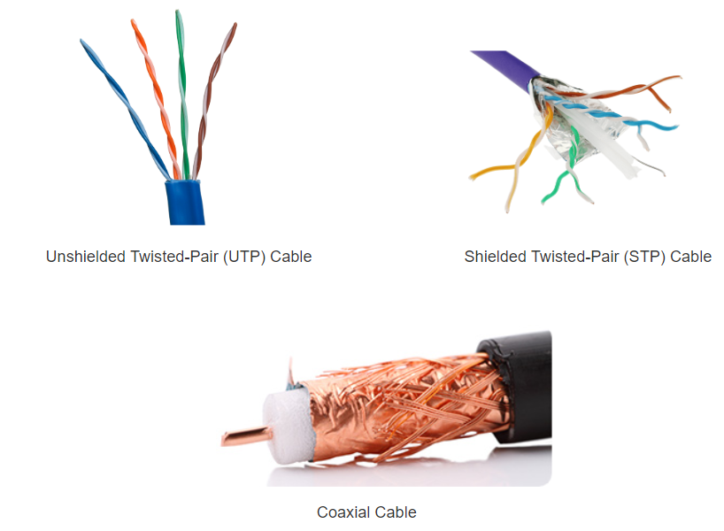
Cabeamento de cobre Tipos de cabeamento de cobre
Notes:
4 - Camada física
4.3 Cabeamento de cobre
4.3.2 — Tipos de Cabeamento de Cobre

Slide 26
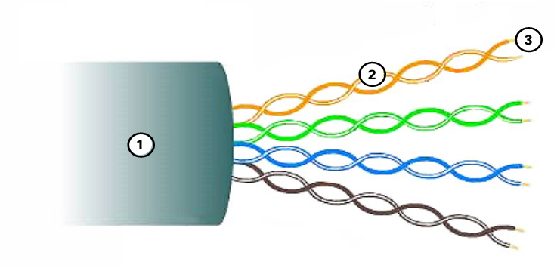
Cabeamento de Cobre Par trançado não blindado (UTP)
O cabeamento UTP é o meio físico de rede mais comum.
Com terminação de conectores RJ-45.
Interconecta hosts com dispositivos de rede intermediários.
Principais características do UTP
A capa externa protege os fios de cobre contra danos físicos.
Os pares trançados protegem o sinal contra interferências.
O isolamento plástico com código de cores isola eletricamente os fios um do outro e identifica cada par.
Notes:
4 - Camada física
4.3 Cabeamento de cobre
4.3.3 - Par trançado não blindado (UTP)

Slide 27
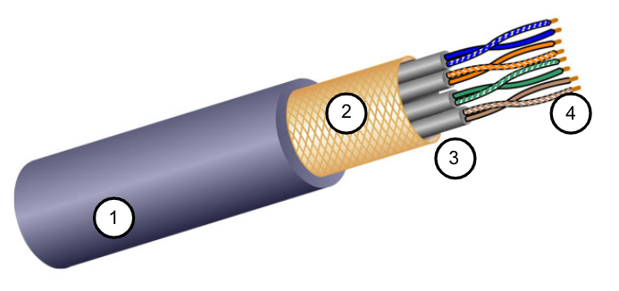
Cabeamento de cobre Cabo de par trançado blindado (STP)
Melhor proteção contra ruídos que o UTP
Mais caro do que UTP
Mais difícil de instalar do que UTP
Com terminação de conectores RJ-45.
Interconecta hosts com dispositivos de rede intermediários.
Principais Características do STP
A capa externa protege os fios de cobre contra danos físicos.
O escudo trançado ou folha fornece proteção EMI/RFI
O escudo de folha para cada par de fios fornece proteção EMI/RFI
O isolamento plástico com código de cores isola eletricamente os fios um do outro e identifica cada par.
Notes:
4 - Camada física
4.3 Cabeamento de cobre
4.3.4 — Par Trançado Blindado (STP)

Slide 28
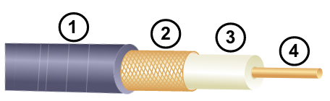
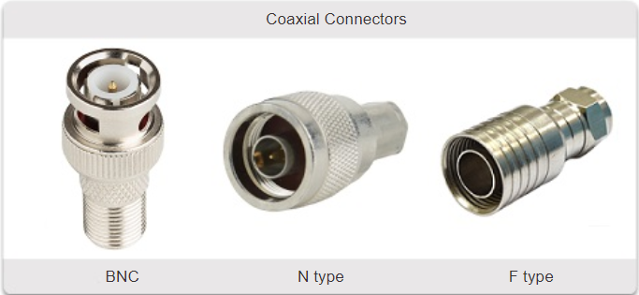
Cabeamento de cobre Cabo coaxial
Consiste do seguinte:
Revestimento de cabo externo para evitar danos físicos menores
Uma trança de cobre tecida, ou folha metálica, atua como o segundo fio no circuito e como uma blindagem para o condutor interno.
Uma camada de isolamento plástico flexível
Um condutor de cobre é usado para transmitir os sinais eletrônicos.
Há tipos diferentes de conectores utilizados com o cabo coax.
Comumente usado nas seguintes situações:
Instalações sem fio- cabos coaxiais ligam antenas a dispositivos sem fio.
Instalações de internet a cabo - instalações do cliente fiação
Notes:
4 - Camada física
4.3 Cabeamento de cobre
4.3. - Cabo coaxial
4.3.6 Verifique o seu entendimento — Cabeamento de cobre

Slide 29
4.4 - Cabeamento UTP
Notes:
4 - Camada física
4.4 - Cabeamento UTP

Slide 30
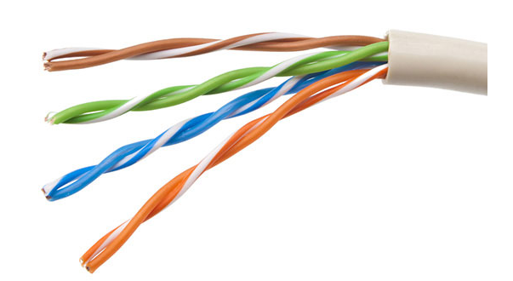
Cabeamento UTP Propriedades de cabeamento UTP
O UTP possui quatro pares de fios de cobre com código de cores torcidos juntos e envoltos em uma bainha de plástico flexível. Nenhuma blindagem é usada. UTP depende das seguintes propriedades para limitar o cruzamento:
Cancelamento - Cada fio em um par de fios usa polaridade oposta. Um fio é negativo, o outro é positivo. Eles são torcidos juntos e os campos magnéticos efetivamente cancelam uns aos outros e fora EMI/RFI.
Variação de torções por pé em cada fio - Cada fio é torcido uma quantidade diferente, o que ajuda a evitar cruzamentos entre os fios no cabo.
Notes:
4 - Camada física
4.4 - Cabeamento UTP
4.4.1 – Propriedades do cabeamento UTP

Slide 31
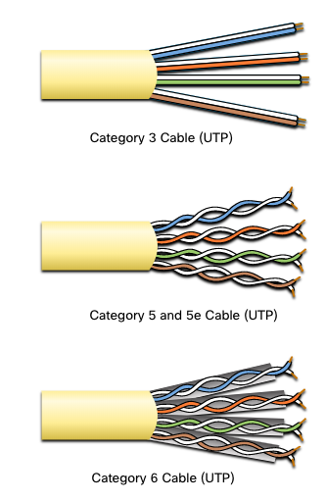
Cabeamento UTP Padrões e conectores de cabeamento UTP
As normas para UTP são estabelecidas pelo TIA/EIA. TIA/EIA-568 padroniza elementos como:
Tipos de cabo
Comprimentos de cabo
Conectores
Terminação de cabo
Métodos de ensaio
Os padrões elétricos para cabeamento de cobre são estabelecidos pelo IEEE, que classifica o cabo de acordo com seu desempenho. Por exemplo:
Categoria 3
Categorias 5 e 5e
Categoria 6
Notes:
4 - Camada física
4.4 - Cabeamento UTP
4.4.2 - Padrões e conectores de cabeamento UTP

Slide 32
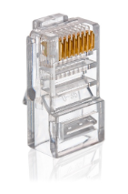
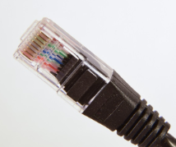
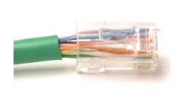
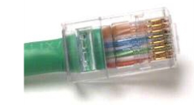
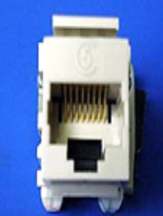
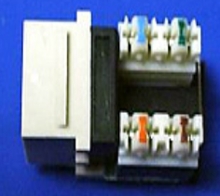
Cabeamento UTP Padrões e conectores de cabeamento UTP
Conector RJ-45
Cabo UTP mal terminado
Cabo UTP devidamente encerrado
Soquete RJ-45
Notes:
4 - Camada física
4.4 - Cabeamento UTP
4.4.2 — Padrões e conectores de cabeamento UTP

Slide 33
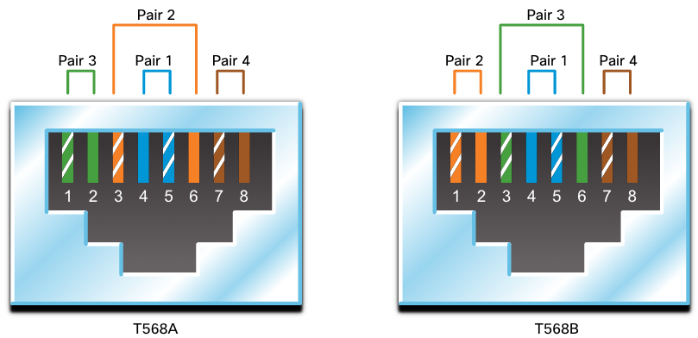
Cabeamento UTP decabos UTPdireto e cruzado
Tipo do Cabo | Padrão | Aplicação
Ethernet Direto | Ambas as extremidades T568A ou T568B | Host para dispositivo de rede
Ethernet Cruzado* | Uma extremidade é T568A, outra é T568B | Host para host, switch para switch, roteador para roteador
* Considerado legado devido à maioria das NICs usando o Auto-MDIX para detectar o tipo de cabo e a conexão completa
Rollover | Propriedade da Cisco | Porta serial do host para Roteador ou Porta do Console do Switch, usando um adaptador
Notes:
4 - Camada física
4.4 - Cabeamento UTP
4.4.3 — Cabos UTP retos e cruzados
4.4.4 - Atividade - Pinagem de cabos

Slide 34
4.5 Cabeamento de fibra óptica
Notes:
4 - Camada física
4.5 - Cabeamento de fibra óptica

Slide 35
Cabeamento Fibra óprica Propriedades do Cabeamento de Fibra Óptica
Não tão comum como UTP por causa da despesa envolvida
Ideal para alguns cenários de rede
Transmite dados por distâncias maiores com largura de banda maior do que qualquer outra mídia de rede
Menos suscetíveis à atenuação e completamente imunes ao EMI/RFI
Feito de fios flexíveis e extremamente finos de vidro muito puro
Usa um laser ou LED para codificar bits como pulsos de luz
O cabo de fibra óptica atua como um guia de ondas para transmitir luz entre as duas extremidades com perda mínima de sinal
Notes:
4 - Camada física
4.5 – Cabeamento de fibra ótica
4.5.1 - Propriedades do Cabeamento de Fibra Óptica

Slide 36
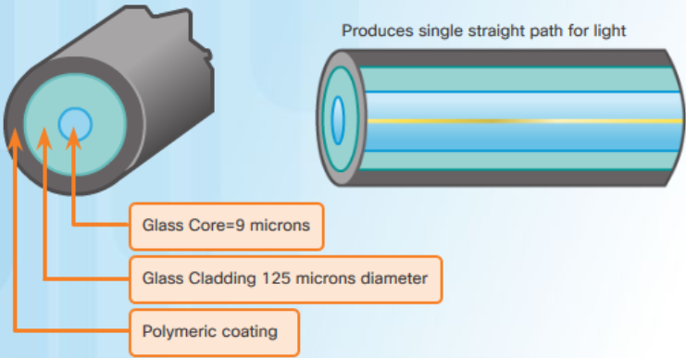
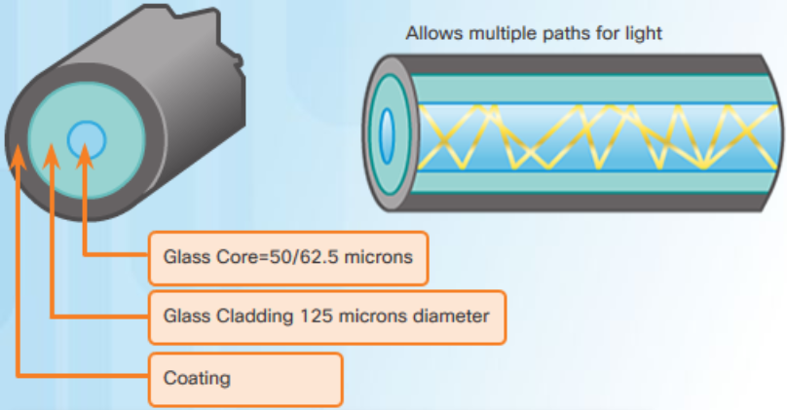
Cabeamento de fibra óptica Tipos de meio físico de fibra
Fibra de modo único
Fibra Multimodo
Núcleo muito pequeno
Usa lasers caros
Aplicações de longa distância
Núcleo maior
Usa LEDs menos dispendiosos
Os LEDs transmitem em ângulos diferentes
Até 10 Gbps a mais de 550 metros
O termo dispersão se refere ao espalhamento do pulso de luz com o tempo. Maior dispersão significa aumento da perda de força do sinal. MMF tem maior dispersão do que SMF, com uma distância máxima do cabo para MMF é de 550 metros.
Notes:
4 - Camada física
4.5 – Cabeamento de fibra ótica
4.5.2 - Tipos de Fibra

Slide 37
Cabeamento de fibra óptica Uso de cabeamento de fibra óptica
Agora, o cabeamento de fibra óptica é usado em quatro setores:
Redes corporativas - usadas para aplicativos de cabeamento de backbone e dispositivos de infraestrutura de interconexão
Fiber-to-the-Home (FTTH): usado para fornecer serviços de banda larga sempre ativos para casas e pequenas empresas.
Redes de longo curso - Utilizadas por provedores de serviços para conectar países e cidades
Redes de cabos submarinos - Utilizadas para fornecer soluções confiáveis de alta velocidade e alta capacidade, capazes de sobreviver em ambientes submarinos adversos até distâncias transoceânicas.
Nosso foco neste curso é o uso de fibra dentro da empresa.
Notes:
4 - Camada física
4.5 – Cabeamento de fibra ótica
4.5.3 - Uso de cabeamento de fibra óptica

Slide 38
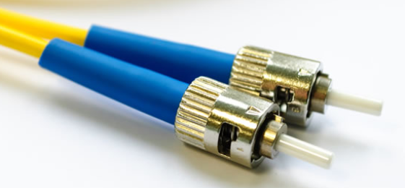
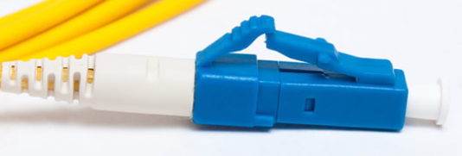
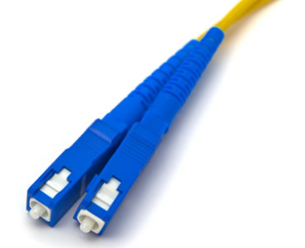
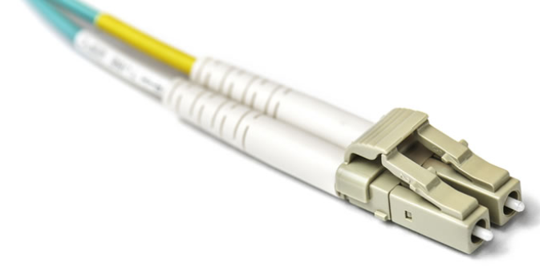
Cabeamento de fibra óptica Conectores de fibra óptica
Conectores de Ponta Reta (Straight-Tip - ST)
Conectores Lucent (LC) Simplex
Conectores SC (Conectores de Assinante)
Conectores LC duplex, multimodo
Notes:
4 - Camada física
4.5 – Cabeamento de fibra ótica
4.5.4 – Conectores de fibra óptica

Slide 39
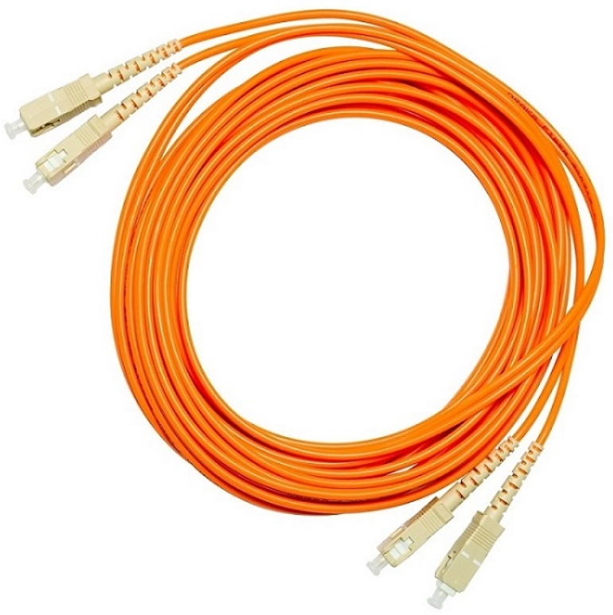
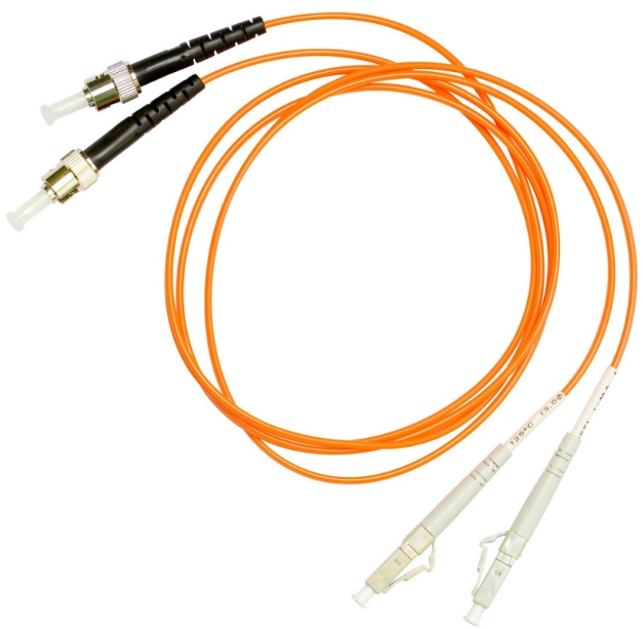
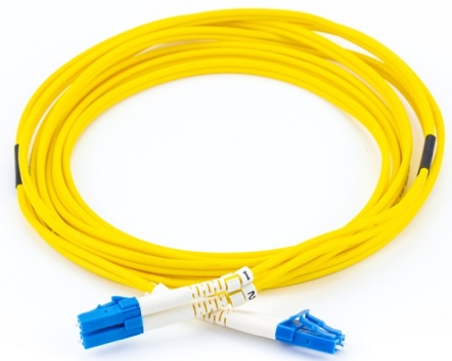
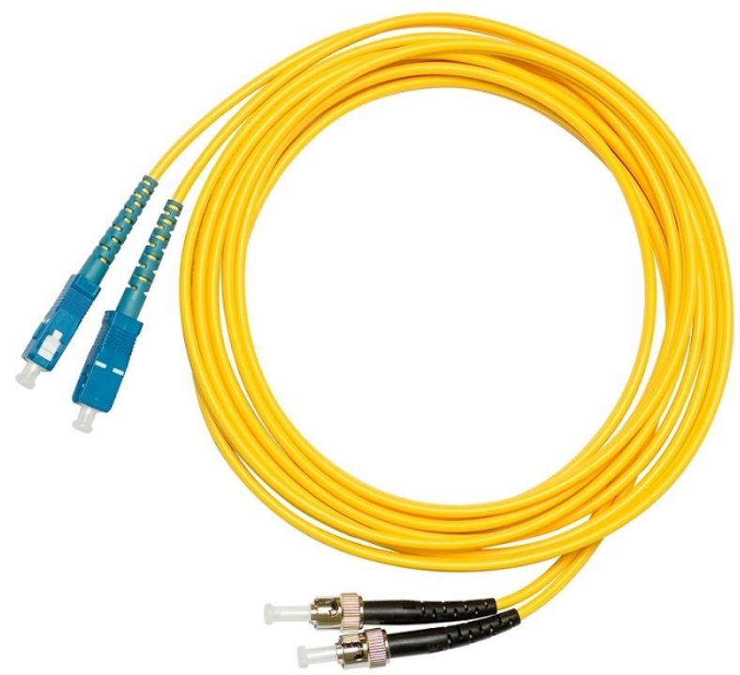
Cabo de remendo de fibraóptica de cabeamento
Cabo multimodo SC-SC
Cabo de remendo LC-LC SM
Cabo multimodo SC-SC
Cabo de remendo ST-SC SM
A cor amarela indica cabos de fibra monomodo e o laranja é para cabos de fibra multimodo.
Notes:
4 - Camada física
4.5 – Cabeamento de fibra ótica
4.5.5 - Cabos de remendo da fibra

Slide 40
Cabeamento de fibra ótica Fibra versus cobre
A fibra óptica é usada principalmente como cabeamento de backbone para alto tráfego, ponto a ponto
ligações entre instalações de distribuição de dados e para a interligação de edifícios
em campus multi-construção.
Problemas de Implementação | Cabeamento UTP | Cabeamento de fibra óptica
Largura de banda suportada | 10 Mb/s - 10 Gb/s | 10 Mb/s - 100 Gb/s
Distância | Relativamente curto (1 a 100 metros) | Relativamente longo (1 - 100.000 metros)
Imunidade a interferência eletromagnética e de frequências de rádio | Baixa | Alto (totalmente imune)
Imunidade a perigos elétricos | Baixa | Alto (totalmente imune)
Custos da mídia e dos conectores | Menor | Mais alta
Habilidades necessárias para a instalação | Menor | Mais alta
Precauções de segurança | Menor | Mais alta
Notes:
4 - Camada física
4.5 – Cabeamento de fibra ótica
4.2.3.6 – Fibra versus cobre
4.5.7 — Verifique seu entendimento — Cabeamento de fibra óptica

Slide 41
4.6 - Mídia Sem Fio
Notes:
4 - Camada física
4.6 - Mídia Sem Fio

Slide 42
Meio físico sem fio Propriedades do meio físico sem fio
Ele carrega sinais eletromagnéticos que representam dígitos binários usando frequências de rádio ou microondas. Isso fornece a melhor opção de mobilidade. Os números de conexão sem fio continuam aumentando.
Algumas das limitações do wireless:
Área de cobertura - A cobertura efetiva pode ser significativamente afetada pelas características físicas do local de implantação.
Interferência - O wireless é suscetível a interferência e pode ser interrompido por muitos dispositivos comuns.
Segurança - A cobertura de comunicação sem fio não requer acesso a uma parte física da mídia.
As WLANs médias compartilhadas operam em half-duplex, o que significa que apenas um dispositivo pode enviar ou receber por vez. Muitos usuários acessando a WLAN simultaneamente resultam em largura de banda reduzida para cada usuário.
Notes:
4 - Camada física
4.6 - Mídia Sem Fio
4.6.1 – Propriedades do meio físico sem fio

Slide 43
Meio físico sem fio Tipos de meio físico sem fio
Os padrões do IEEE e do setor de telecomunicações para comunicação de dados sem fio
cobrem tanto o link de dados quanto as camadas físicas. Em cada um desses padrões, camada física
especificações ditam:
Métodos de codificação de dados para sinais de rádio
Frequência e potência de transmissão
Requisitos de recepção e decodificação de sinal
Projeto e construção de antenas
Padrões Sem Fio:
Wi-Fi (IEEE 802.11) - Tecnologia LAN sem fio (WLAN)
Bluetooth (IEEE 802.15) - Padrão de rede de área pessoal sem fio (WPAN)
WiMAX (IEEE 802.16) - Usa uma topologia ponto-a-multiponto para fornecer acesso sem fio de banda larga
Zigbee (IEEE 802.15.4) - Comunicações com baixa taxa de dados e baixo consumo de energia, principalmente para aplicações de Internet das Coisas (IoT)
Notes:
4 - Camada física
4.6 - Mídia Sem Fio
4.6.2 – Tipos de meio físico sem fio

Slide 44
Meio físico sem fio LAN sem fio
Em geral, uma LAN sem fio (WLAN) requer os seguintes dispositivos:
Access Point (Ponto de Acesso) Sem Fio (AP): concentra os sinais sem fio dos usuários e se conecta, geralmente por meio de um cabo de cobre, a uma infraestrutura de rede de cobre existente, como a Ethernet.
Adaptadores de NIC sem fio - fornecem recursos de comunicação sem fio para hosts de rede.
Existem vários padrões de WLAN. Ao adquirir equipamentos WLAN, garanta compatibilidade e interoperabilidade.
Os administradores de rede devem desenvolver e aplicar políticas e processos de segurança rigorosos para proteger as WLANs contra acesso e danos não autorizados.
Notes:
4 - Camada física
4.6 - Mídia Sem Fio
4.6.4 - LAN sem fio
4.6.4 — Verifique o seu entendimento — Mídia sem fio

Slide 45
Meio físico sem fio Packet Tracer - Conexão de uma LAN com e sem fio
Neste Packet Tracer, você fará o seguinte:
Conectar-se à nuvem
Conexão com um Roteador
Conectar os dispositivos restantes
Verificar as conexões
Examinar a topologia física
Notes:
4 - Camada física
4.6 - Mídia Sem Fio
4.6.5 - Packet Tracer - Conecte uma LAN com e sem fio

Slide 46
Meio físico sem fio Laboratório – Exibição de informações de NIC com e sem fio
Neste laboratório, você completará os seguintes objetivos:
Identificar e trabalhar com placas de rede do PC
Identificar e usar os ícones rede da notificação do sistema
Notes:
4 - Camada física
4.6 - Mídia Sem Fio
4.6.6 - Laboratório - Exibir informações de NIC com e sem fio

Slide 47
4.7 - Módulo Prática e Quiz
Notes:
4 - Camada física
4.7 - Módulo Prática e Quiz

Slide 48
Módulo Prática e Quiz Packet Tracer — Exploração de Camada Física — Modo Físico
Nesta atividade de modo físico do TRACER Packet (PTPM), você concluirá o seguinte:
Examine Informações de Endereçamento IP Local
Traçar o Caminho Entre Fonte e Destino
Notes:
4 - Camada física
4.7 - Módulo Prática e Quiz
4.7.1 – Packet Tracer - Modo Físico

Slide 49
Módulo Prática e Quiz Packet Tracer - Conecte a camada física
Neste Packet Tracer, você fará o seguinte:
Identificar Características Físicas de Dispositivos para Interconexão de Redes
Selecionar os Módulos Corretos para Ter Conectividade
Conectar os Dispositivos
Verifique a conectividade de rede.
Notes:
4 - Camada física
4.7 - Módulo Prática e Quiz
4.7.2 — Packet Tracer — Conectar a Camada Física

Slide 50
Módulo Prática e Quiz O que aprendi neste módulo?
Antes de qualquer comunicação de rede, uma conexão física com uma rede local, com ou sem fio, deve ser estabelecida.
A camada física consiste em circuitos eletrônicos, meios físicos e conectores desenvolvidos pelos engenheiros.
Os padrões da camada física abordam três áreas funcionais: componentes físicos, codificação e sinalização.
Três tipos de cabeamento de cobre são: UTP, STP e cabo coaxial (coaxial).
O cabeamento de UTP está em conformidade com os padrões estabelecidos conjuntamente pela TIA/EIA. As características elétricas do cabeamento de cobre são definidas pelo Instituto de Engenharia Elétrica e Eletrônica (IEEE).
Os principais tipos de cabos que são obtidos usando convenções de fiação específicas são Ethernet Straight-through e Ethernet Crossover.
Notes:
4 - Camada física
4.7 - Módulo Prática e Quiz
4.7.3 – O que eu aprendi neste módulo?

Slide 51
Módulo Prática e Quiz O que eu aprendi neste módulo (Cont.)?
O cabo de fibra óptica transmite dados por longas distâncias e a larguras de banda mais altas do que qualquer outra mídia de rede.
Existem quatro tipos de conectores de fibra óptica: ST, SC, LC e LC multimodo duplex.
Os cabos de patch de fibra óptica incluem multimodo SC-SC, monomodo LC-LC, multimodo ST-LC e monomodo SC-ST.
O meio físico sem fio transporta sinais eletromagnéticos que representam os dígitos binários de comunicações de dados usando frequências de rádio ou de micro-ondas. A rede sem fio tem algumas limitações, incluindo área de cobertura, interferência, segurança e os problemas que ocorrem com qualquer mídia compartilhada.
Os padrões sem fio incluem o seguinte: Wi-Fi (IEEE 802.11), Bluetooth (IEEE 802.15), WiMAX (IEEE 802.16) e Zigbee (IEEE 802.15.4).
A LAN sem fio (WLAN) requer um AP sem fio e adaptadores NIC sem fio.
Notes:
4 - Camada física
4.7 - Módulo Prática e Quiz
4.7.3 – O que eu aprendi neste módulo?

Slide 52
Módulo 4: Camada Física Novos Termos e Comandos
Telecommunications Industry Association/Electronic Industries Association (TIA/EIA) latência produtividade goodput Interferência eletromagnética (EMI) Interferência de radiofrequência (RFI) Crosstalk Unshielded Twisted Pair (UTP) Shielded Twisted Pair (STP) Cabo coaxial RJ-45 Cancelamento TIA/EIA-568 | Ethernet Direto Ethernet crossover Rollover Single-Mode Fiber (SMF) Multimode (MMF) Straight-tip (ST) Connectors Conectores SC (Conectores de Assinante) Conectores Lucent (LC) Simplex Conectores LC duplex, multimodo Bluetooth (IEEE 802.15) WiMAX (IEEE 802.16) Zigbee (IEEE 802.15.4) Access point sem fio (AP)

